Slide 1
Инжекторный двигатель
Основные датчики
Любая инжекторная система (ВАЗ 2108, 2109, 2110, 2111, 2112, 2113, 2114, 2115, НИВА…)включает в себя комплект датчиков для сбора информации о состоянии и режиме работы мотора.

Slide 2
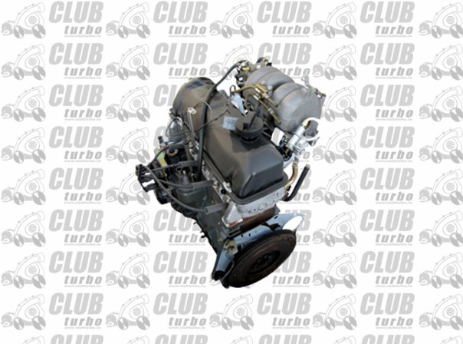
инжекторный
Двигатель

Slide 3
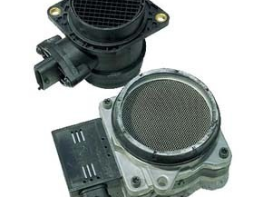
ДАТЧИК МАССОВОГО РАСХОДА ВОЗДУХА (ДМРВ) ВАЗ
Датчик массового расхода воздуха (ДМРВ) ВАЗ установлен на корпусе воздушного фильтра. Датчик массового расхода воздуха (ДМРВ) измеряет количество всасываемого двигателем воздуха в кг / час. Устройство достаточно надежное. Основной враг — влага, всасываемая вместе с воздухом. Основное нарушение работы датчика массового расхода воздуха (ДМРВ) — завышение показаний на малых оборотах на 10 — 20%. Это приводит к неустойчивой работе двигателя на холостом ходу, остановке после мощностных режимов, возможны проблемы с запуском. Занижение показаний датчика массового расхода воздуха (ДМРВ) на мощностных режимах приводит к "тупости" мотора и увеличению расхода топлива. Типовое значение расхода воздуха на холостом ходу 8-10 кг / час. При 3000 об / мин — 28-32 кг / час

Slide 4
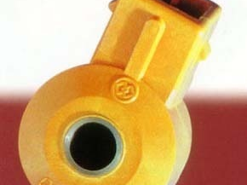
ДАТЧИК ДЕТОНАЦИИ ВАЗ
Датчик детонации ВАЗ установлен на блоке двигателя между 2-м и 3-им цилиндрами. Существуют два типа датчика детонации – резонансный ( бочонок ) и широкополосный ( таблетка ). Датчик детонации разных типов не взаимозаменяемы. Датчик детонации — это надежный элемент, но требует регулярной чистки разъема. Принцип работы датчика детонации как у пьезо зажигалки. Чем сильнее удар, тем больше напряжение. Отслеживает детонационные стуки двигателя. В соответствии с сигналом датчика детонации контроллер устанавливает угол опережения зажигания. Есть детонация — более позднее зажигание. Отказ или обрыв датчика детонации проявляются в "тупости" мотора и повышенному расходу топлива.

Slide 5
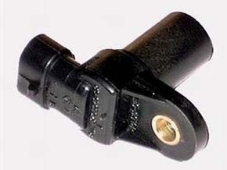
ДАТЧИК ФАЗ ВАЗ
Датчик фазы ВАЗ предназначен для определения углового положения распределительного вала. На 8-ми клапанном двигателе установлен в торце головки блока около воздушного фильтра. На 16-ти клапанном — на головке блока около 1-го цилиндра. На 8-ми клапанных моторах, выпущенных примерно до 2005 года датчик фаз отсутствует. Отсутствие датчика фазы означает, что форсунки открываются в попарно-параллельном режиме. Наличие датчика датчик фаз — фазированный впрыск, т.е. открывается только одна форсунка для конкретного цилиндра. Отказ датчика фаз переводит топливоподачу в попарно-параллельный режим, что приводит к некоторому ( до 10% ) повышению расхода топлива

Slide 6
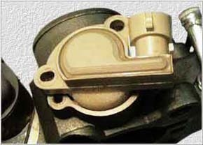
ДАТЧИК ПОЛОЖЕНИЯ ДРОССЕЛЬНОЙ ЗАСЛОНКИ ВАЗ
Датчик положения дроссельной заслонки ВАЗ установлен сбоку на дроссельном патрубке на одной оси с приводом дроссельной заслонки. Датчик положения дроссельной заслонки считывает показания с положения педали "газа". Основные враги датчика положения дроссельной заслонки — завод-изготовитель датчика и мойщики двигателей. Срок службы датчика положения дроссельной заслонки совершенно непредсказуем. Нарушения в работе датчика положения дроссельной заслонки проявляются в повышенных оборотах на холостом ходу, в рывках и провалах при малых нагрузках

Slide 7
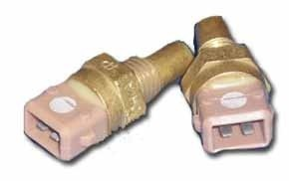
ДАТЧИК ТЕМПЕРАТУРЫ ОХЛАЖДАЮЩЕЙ ЖИДКОСТИ ВАЗ
Датчик температуры охлаждающей жидкости ВАЗ установлен между головкой блока и термостатом. Датчик температуры охлаждающей жидкости имеет два контакта ( в отличии от одноконтактного датчика температуры для панели приборов, который стоит рядом, не путайте ). Основное функциональное назначение датчика температуры охлаждающей жидкости сродни "подсосу" на карбюраторе — чем холоднее мотор, тем богаче топливная смесь. Конструктивно датчик температуры охлаждающей жидкости представляет собой термистор ( резистор ), сопротивление которого изменяется в зависимости от температуры. Типовые значения 100 гр. — 177 Ом, 25 гр. — 2796 Ом, 0 гр. — 9420 Ом, — 20 гр. — 28680 Ом. Температура охлаждающей жидкости влияет почти на все характеристики управления двигателем. Датчик температуры охлаждающей жидкости весьма надежен. Основные неисправности — нарушение электрического контакта внутри датчика, нарушение изоляции или обрыв проводов вблизи датчика болтающимся тросиком "газа". Отказ датчика температуры охлаждающей жидкости — включение вентилятора на холодном двигателе, трудность запуска горячего мотора, повышенный расход топлива

Slide 8
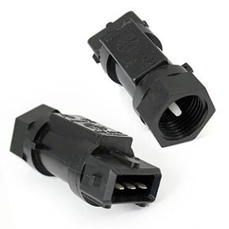
ДАТЧИК СКОРОСТИ ВАЗ
Датчик скорости ВАЗ предназначен для формирования импульсов, количество которых в единицу времени пропорционально скорости автомобиля. Датчик скорости установлен на коробке передач сверху. На инжекторных ВАЗах применяются только 6-ти импульсные датчики скорости. Датчик скорости информирует контроллер о скорости автомобиля. Надежность датчика скорости средняя. Часто происходит окисление разъема и проводов вблизи датчика скорости. Выход из строя датчика скорости приводит к незначительному ухудшению ездовых характеристик (кроме Дженерал моторс — двигатель глохнет при движении в режиме холостого хода)

Slide 9
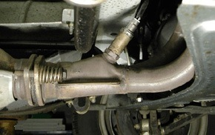
ДАТЧИК КИСЛОРОДА ВАЗ
Датчик кислорода ВАЗ установлен на приемной трубе глушителя. Серьезный, но весьма надежный электрохимический прибор. Задача датчика кислорода- определение наличия остатков кислорода в отработавших газах. Есть кислород — бедная топливная смесь, нет кислорода — богатая. Показания датчика кислорода используются для корректировки подачи топлива. Категорически запрещается использование этилированного бензина. Выход из строя датчика кислорода приводит к увеличению расхода топлива и вредных выбросов.

